Slide 1

当代世界经济与政治
第五章
社会主义国家
的经济与政治

Slide 2
第五章 社会主义国家的经济与政治
一、政治经济的发展和巨大贡献
二、政治经济的改革
三、对外关系的发展变化
四、社会主义事业的继往开来

Slide 3
一、政治经济的发展和巨大贡献
（一）政治经济的发展
（二）社会主义的巨大贡献
返回本章

Slide 4
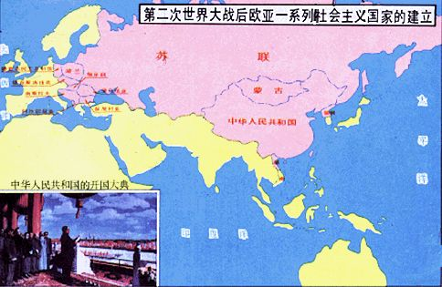
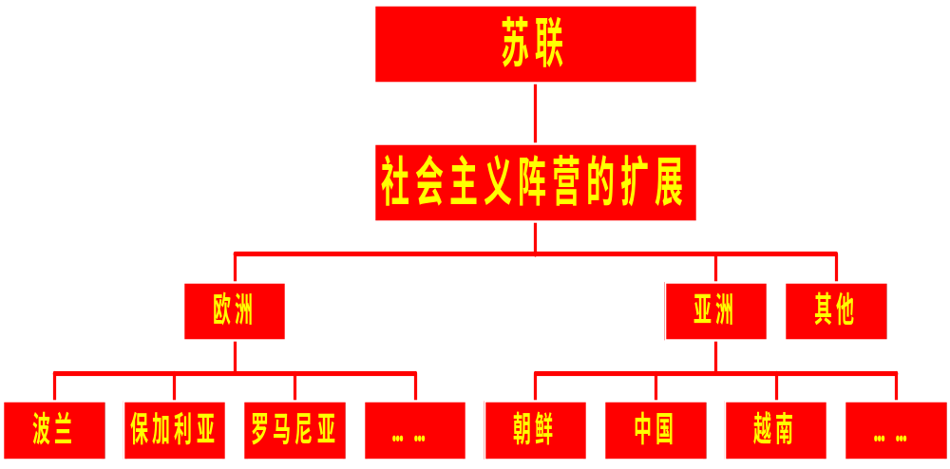
一、政治经济的发展和巨大贡献
社会主义国家的建立

Slide 5
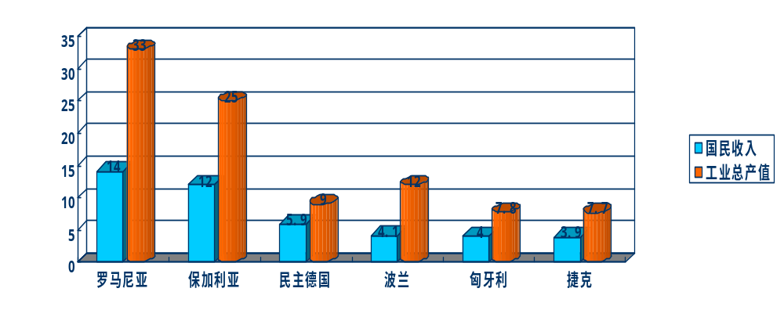
一、政治经济的发展和巨大贡献
（一）政治经济的发展
  1. 保持了较快的经济增长速度
以1950年为参照，1982年社会主义国家国民收入和工业总产值的增长倍数

Slide 6
一、政治经济的发展和巨大贡献
（一）政治经济的发展
  2. 经济实力大为增强
80年代东欧部分国家人均国民收入（美元）
阿尔巴利亚
匈牙利
罗马尼亚
捷克斯洛伐克
南斯拉夫
保加利亚
国家
波兰
人均国民收入
840
4500
2598
3800
5400
3000
3000

Slide 7
一、政治经济的发展和巨大贡献
（一）政治经济的发展
  3. 平稳地实现了向现代国家的过渡
农业
国家
工业
国家
国家统一 民族团结

Slide 8
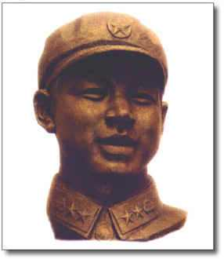
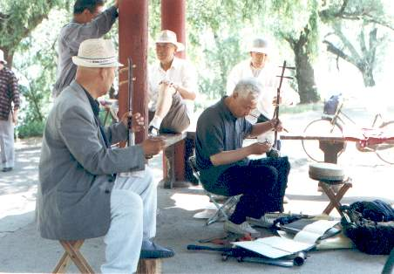

一、政治经济的发展和巨大贡献
（一）政治经济的发展
  4. 改善了人民的物质文化水平
养老和社会保障
温馨的家庭生活
共产主义道德教育
返 回

Slide 9
一、政治经济的发展和巨大贡献
（二）社会主义的巨大贡献
社会主义国家
1. 开创新的时代
结束了资本主义的一统天下，开创了社会主义与资本主义国家之间和平共处与竞争的新时代，迫使以美国为首的西方国家不得不承认社会主义国家存在的现实，不得不与社会主义国家进行和平共处与和平竞争。
资本主义国家

Slide 10
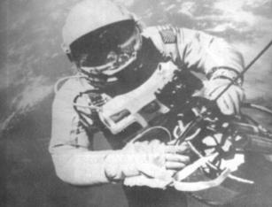
一、政治经济的发展和巨大贡献
（二）社会主义的巨大贡献
2. 解放社会生产力
社会主义制度的建立，解放了社会生产力，推动了社会经济的迅速发展，使社会主义国家出现了比资本主义国家更快的发展速度，从而对世界经济的进步和繁荣作出了重要贡献。
人类第一次太空行走

Slide 11
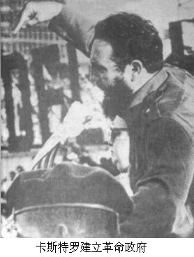
一、政治经济的发展和巨大贡献
（二）社会主义的巨大贡献
3. 创立新型的社会制度
社会主义国家率先进行了消灭资本主义私有制的初步尝试，为人类最终消灭资本主义剥削制度和私有制提供了宝贵的经验。
  4. 对世界政治的重要影响
  20世纪社会主义的胜利鼓舞、支持和促进了亚洲、非洲、拉丁美洲民族解放运动的蓬勃发展，使帝国主义的殖民体系彻底崩溃。

Slide 12
一、政治经济的发展和巨大贡献
（二）社会主义的巨大贡献
5. 社会主义是制止战争、维护和平的伟大力量
  第二次世界大战中，社会主义的苏联为打败德、意、日法西斯。战后，在朝鲜战争和越南战争中，中国人民、朝鲜人民和越南人民粉碎了帝国主义的侵略，维护了亚洲和世界和平。第二次世界大战结束至今没有发生新的世界大战，之所以和平与发展成为当今世界的主题，社会主义国家的存在与发展，以及在它支持下的第三世界力量的兴起是决定性因素。
返回本章

Slide 13
二、政治经济的改革
（一）苏联政治经济体制的形成和特点
（二）社会主义国家的改革浪潮
（三）两种改革观，两种结果
（四）苏东剧变的原因和教训
（五）探索适合本国国情的社会主义发展道路
返回本章

Slide 14
二、政治经济的改革
（一）苏联政治经济体制的形成和特点
苏联政治经济体制的形成
战时共产主义政策
列宁时期的新经济政策
斯大林时期的工业现代化和农业集体化

Slide 15
二、政治经济的改革
（一）苏联政治经济体制的形成和特点
  苏联政治经济体制的特点：
  1. 经济上高度集中；
  2. 政治上过分集权。
  如何评价：
  1. 苏联体制曾经在历史上发挥了重
  要作用;
  2. 必须对传统的苏联政治经济体制
  进行改革，才能顺利进行社会主
  义建设，充分发挥社会主义制度
  优越性。
返 回

Slide 16
二、政治经济的改革
（二）社会主义国家的改革浪潮
1. 南斯拉夫最早走上改革道路
  2. 50年代中期至60年代初苏联东欧的改革
  3. 60年代中期至70年代中期苏联东欧的改革
  4. 70年代末至80年代末社会主义国家的第三次改革浪潮

Slide 17
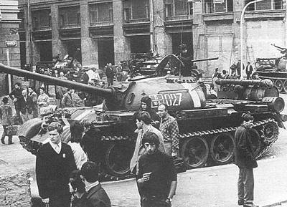
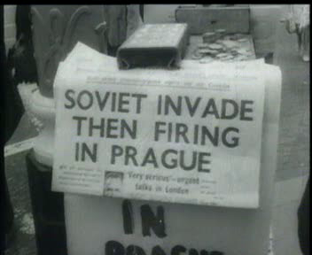
二、政治经济的改革
（二）社会主义国家的改革浪潮
视频资料：苏联入侵捷克
1968年捷克斯洛伐克的“布拉格之春”是60年代社会主义国家改革中最引人注目的事件。
返 回

Slide 18
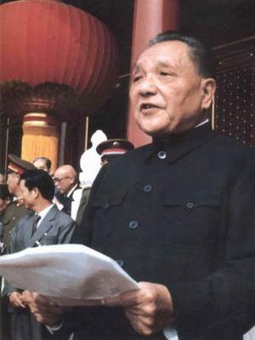
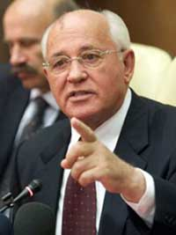
二、政治经济的改革
（三）两种改革观，两种结果
戈尔巴乔夫执政的六年是苏联改革、演变、解体的六年；
东欧的改革步入歧途，政局剧变，实行向资本主义制度的转轨；
中国的改革走出了一条成功之路。

Slide 19
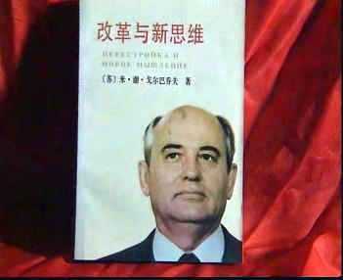
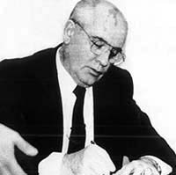
二、政治经济的改革
（三）两种改革观，两种结果
戈尔巴乔夫及其“人道的、民主的社会主义 ”
1987年10月，戈尔巴乔夫发表了《改革与新思维》一书，这是他放弃社会主义基本原则、背离社会主义方向的开始。1988年6月苏共第十九次全国代表会议上所作的报告和1989年11月他在《真理报》上发表的理论文章《社会主义思想与革命性》中，他提出把“人道的、民主的社会主义”作为苏共的奋斗目标。

Slide 20
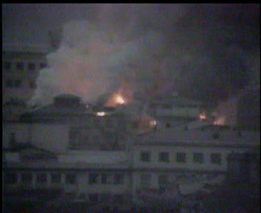
二、政治经济的改革
（三）两种改革观，两种结果
1991年“8·19事件”后，戈尔巴乔夫宣布辞去苏共中央总书记的职务。
12月21日，11个原加盟共和国在哈萨克斯坦首都阿拉木图签署了《独立国家联合体协议》，戈尔巴乔夫不得不于12月25日辞去联盟总统职务。
视频资料：苏联解体

Slide 21

二、政治经济的改革
（三）两种改革观，两种结果
从1989年6月波兰大选开始，东欧出现了雪崩式的“多米诺效应”。仅1989年一年，波兰、匈牙利、民主德国、捷克斯洛伐克、保加利亚、罗马尼亚的政局都相继发生了剧变。
1990年又波及南斯拉夫和阿尔巴尼亚。东欧国家的政权发生了全面的转换，其转换方式基本上是和平的。
视频资料：东欧剧变

Slide 22
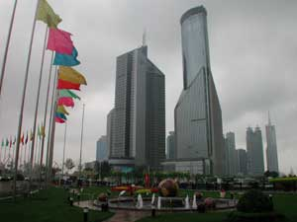
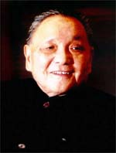
二、政治经济的改革
（三）两种改革观，两种结果
  中国坚持社会主义方向，坚
  持共产党的领导，坚持解放思
  想、实事求是、与时俱进的思
  想路线，通过改革开放取得了
  巨大的成就。
返 回

Slide 23
二、政治经济的改革
（四）苏东剧变的原因和教训
苏东剧变的原因
戈尔巴乔夫推行“人道的、民主的社会主义”路线是苏联演变解体 、东欧剧变的直接原因；
苏联、东欧国家历史上长期积累的问题是导致剧变的深层次原因；
西方势力推行和平演变战略是苏联解体、东欧剧变的外部因素。

Slide 24
二、政治经济的改革
（四）苏东剧变的原因和教训
苏联东欧剧变的教训
必须确立和坚持一条正确的思想路线；
要把经济建设当作压倒一切的中心任务；
在社会主义现代化建设和改革中，必须坚持社会主义道路，坚持人民民主专政，坚持共产党的领导，坚持马克思主义。
返 回

Slide 25
二、政治经济的改革
（五）探索适合本国国情的社会主义发展道路
老挝
中国
古巴
社会主义
越南
朝鲜
返回本章

Slide 26
三、 对外关系的发展变化
（一）社会主义国家与发达资本主义国家的关系
（二）社会主义国家同发展中国家的关系在曲折中发展
（三）社会主义国家之间的关系也出现不少问题
返回本章

Slide 27
三、对外关系的发展变化
（一）社会主义国家与发达资本主义国家的关系
战后初期至50年代中期，两大阵营针锋相对。
60年代中期至80年代中期，既缓和又对抗。
50年代中期至60年代中期，和解与对抗并存。
1985年至1991年，全面缓和。

Slide 28
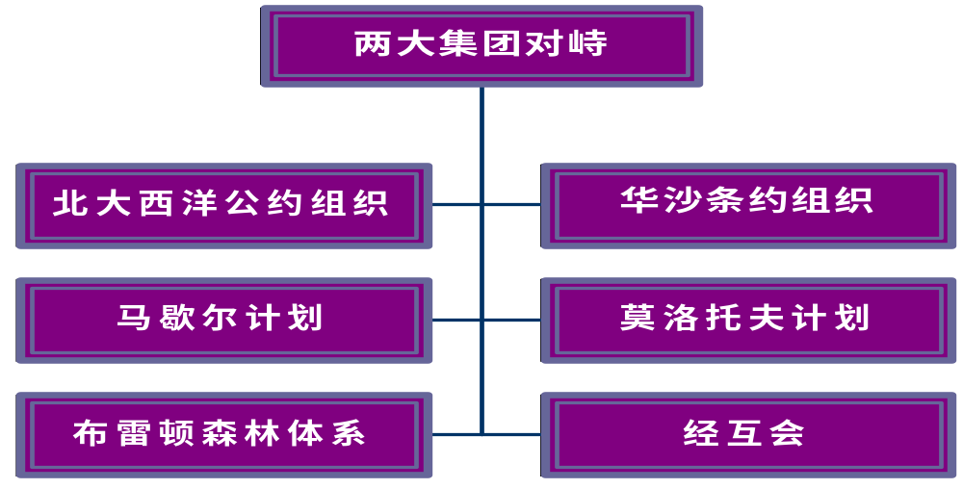
三、对外关系的发展变化
（一）社会主义国家与发达资本主义国家的关系
  1. 战后初期至50年代中期，两大阵营针锋相对

Slide 29
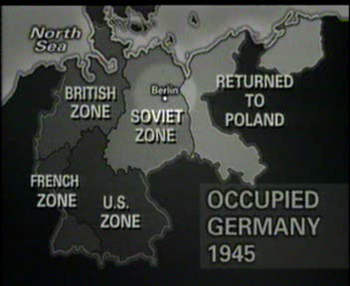
三、对外关系的发展变化
（一）社会主义国家与发达资本主义国家的关系
  1. 战后初期至50年代中期，两大阵营针锋相对
柏
林
危
机
视频资料

Slide 30

三、对外关系的发展变化
（一）社会主义国家与发达资本主义国家的关系
  2. 50年代中期至60年代中期，和解与对抗并存
视频资料
古巴导弹危机
返 回

Slide 31
三、对外关系的发展变化
（二）社会主义国家同发展中国家的关系在曲折中发展
  战后初期至70年代前，苏联为首的社会主义国家对发展中国家民族独立运动的积极支持；
  70年代后苏联在第三世界国家渗透扩张；
  80年代中期以后，苏联调整了对第三世界政策，不再把发展中国家看做是世界政治中的革命力量和苏联的同盟军，在确保重点战略地区的前提下，在整个第三世界采取收缩政策。
返 回

Slide 32
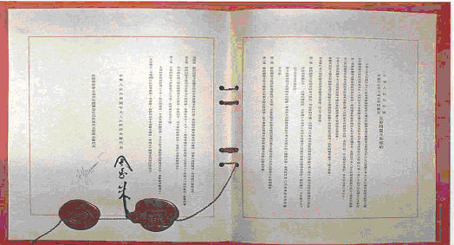
三、对外关系的发展变化
（三）社会主义国家之间的关系也出现不少问题
1.社会主义阵营的建立，苏联对社会主义国家的帮助
中苏友好同盟条约

Slide 33
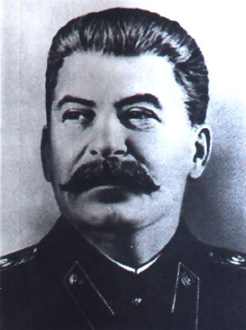
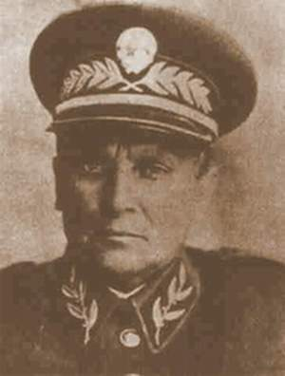
三、对外关系的发展变化
（三）社会主义国家之间的关系也出现不少问题
斯大林 |  | 铁托
大
国
主
义
VS.
大
党
主
义
返回本章

Slide 34
四、社会主义事业的继往开来
（一）正确认识社会主义发展的历史进程
（二）解决新课题，开创新局面
返回本章

Slide 35
四、社会主义事业的继往开来
（一）正确认识社会主义发展的历史进程
  1. 社会主义在曲折中发展
  2.社会主义必将取代资本主义

Slide 36

四、社会主义事业的继往开来
（一）正确认识社会主义发展的历史进程
1.社会主义在曲折中发展
如同任何新生事物一样，世界社会主义的发展也不会一帆风顺。社会主义肩负消灭一切剥削制度的使命，其前进的道路必然会更加曲折，更加漫长。

Slide 37
四、社会主义事业的继往开来
（一）正确认识社会主义发展的历史进程
2.社会主义必将取代资本主义
社会主义取代资本主义是历史发展的必然趋势。
社会主义要在与资本主义的长期的和平共处与斗争、相互协作与竞争中发展壮大。
返 回

Slide 38
四、社会主义事业的继往开来
（二）解决新课题，开创新局面
以发展生产力为中心
探寻具有本国特色的社会主义道路
不断加强民主法制建设
坚持走改革之路

Slide 39
四、社会主义事业的继往开来
（二）解决新课题，开创新局面
以发展生产力为中心
以发展生产力为中心，就要走完善社会主义的改革之路，就要不断地对社会主义现存体制中不适应生产力发展的生产关系和上层建筑进行调整，就要打破条条框框，破除迷信，勇于探索，与时俱进。
经济建设

Slide 40
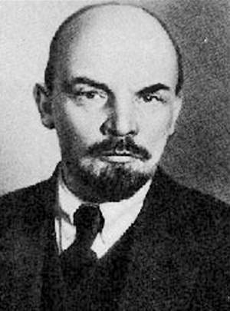
四、社会主义事业的继往开来
（二）解决新课题，开创新局面
  2. 探寻具有本国特色的社会主义道路
列宁指出：“一切民族都将走向社会主义，这是不可避免的，但是一切民族的走法却不会完全一样，在民主的这种或那种形式上，在无产阶级专政的这种或那种形态上，在社会生活各方面的社会主义改造的速度上，每个民族都会有自己的特点。”

Slide 41
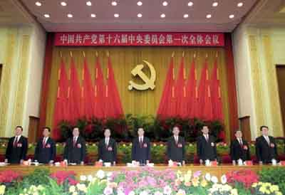
四、社会主义事业的继往开来
（二）解决新课题，开创新局面
  3. 不断加强民主法制建设
社会主义社会应该在致力于发展生产力、努力提高人民的物质文化生活水平的同时，不断扩大社会主义民主，保证人民充分有效地行使管理国家的权利和其他实际的民主权利。这是社会主义社会发展的客观要求，也是社会主义的根本目标和任务之一。
必须加强法制建设，依法治党，依法治国，依靠法律促进廉政建设，充分发挥法制在促进经济、政治、文化事业的发展，以及在管理公共事务和调节社会矛盾方面的作用。

Slide 42
四、社会主义事业的继往开来
（二）解决新课题，开创新局面
  4. 坚持走改革之路
改革是社会主义发展的直接动力
社会主义所面临的种种挑战和机遇决定了改革的紧迫性。
只要改革是有利于发展社会主义社会的生产力，有利于增强社会主义国家的综合国力，有利于提高人民的生活水平，就要坚定不移地搞下去。
返 回

